Slide 1
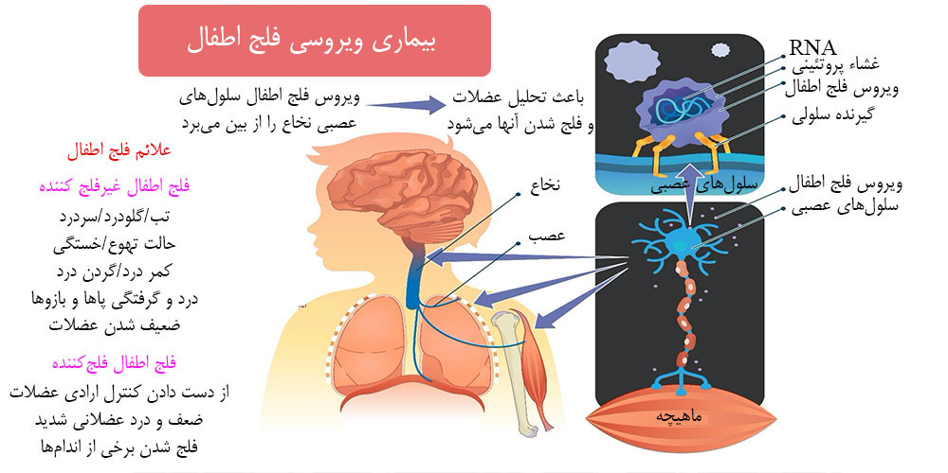
بسم الله الرحمن الرحیم
ارایه درس ورزش معلولین
فلج اطفال
                استاد خانم فلسفین
  امیر حسین ملکوتی
  علی صبوی
  امیرعلی زادهوش

Slide 2
فلج اطفال چیست؟
فلج اطفال یا پولیومیلیت نوعی بیماری ویروسی واگیردار است. در این بیماری ویروس پولیومیلیت به سیستم عصبی فرد حمله کرده و موجب بی‌حس شدن بالا تنه، پایین تنه، دست‌ها یا پاها و در نهایت عدم حرکت فرد بیمار می‌شود. البته بر اساس آمارهای اعلام شده توسط سازمان بهداشت جهانی از هر ۲۰۰ نفر مبتلا به عفونت فلج اطفال، تنها یک نفر به فلج دائمی دچار می‌شود (منبع). علاوه بر ویروسی بودن فلج اطفال، یکی از دلایلی که ممکن است سبب ابتلا به این بیماری شود، استفاده از واکسن‌های خوراکی (حاوی ویروس ضعیف شده) فلج اطفال است. در واقع، از آنجا که قطره خوراکی فلج اطفال از ويروس‌های زنده ضعيف‌شده تولید می‌شود، احتمال دارد در موارد بسیار نادر این نوع واکسن خوراکی به خودی خود باعث ابتلا به فلج اطفال شود. در مواردی که این بیماری شدت می‌گیرد، ممکن است فرد دچار اختلالات و مشکلات تنفسی شده و حتی فوت شود.
فلج اطفال یک بیماری ویروسی و مسری است که اغلب بر عصب نخاع تأثیر می‌گذارد. ویروس فلج اطفال می‌تواند از راه دهان وارد بدن شده و در حلق و روده تکثیر شود و با حمله به سلول های عصبی نخاع، پیامدهای مختلفی مانند فلج شدن، مشکلات تنفسی و در برخی موارد حاد نیز مرگ را به همراه داشته باشد. بیماری فلج اطفال دارای سه نوع خفیف، غیر فلج‌کننده و فلج‌کننده است که هر کدام علائم متفاوتی دارند. اگرچه معمولا کودکان زیر ۵ سال به این بیماری مبتلا می‌شوند، اما امکان ابتلا به فلج اطفال در بزرگسالان نیز وجود دارد. البته خبر خوب این است که با تزریق واکسن فلج اطفال نه تنها می‌توان از ابتلا به این ویروس جلوگیری کرد، بلکه سال‌ها است که این بیماری در اغلب کشور‌های دنیا از جمله ایران، ریشه کن شده است.

Slide 3
مراحل پیشرفت فلج اطفال
با توجه به میزان تهاجم ویروس در بدن ممکن است سلول‌های عصبی آلوده شده به فلج اطفال از بین بروند یا دچار آسیب شده و زنده بمانند. اگر سلول‌ها آسیب ببینند، عضلات مربوطه فلج می‌شوند و بهبود علائم امکان‌پذیر است، اما اگر این اعصاب به طور کامل از بین بروند، فلج دائمی رخ می‌دهد. عفونت ناشی از ویروس فلج اطفال در پنج مرحله پیشرفت می‌کند:
مرحله اول؛ نهفتگی (دوره کمون): اولین مرحله دارای بازه زمانی ۲ هفته‌ای است. این مرحله بلافاصله پس از ورود ویروس و ایجاد عفونت شروع می‌شود و تا بروز علائم بالینی نیز به طول می‌انجامد. در مجموع، ۹۵٪ از افراد مبتلا به این ویروس، بدون علامت باقی می‌مانند و ۵٪ دیگر شاهد علائم خواهند بود.
مرحله دوم؛ شروع بیماری: در این مرحله بیماری آغاز می‌شود و بیمار علائمی مشابه با علائم آنفولانزا را مشاهده می‌کند. این علائم شامل سردرد، درد عضلات و اندام‌ها، تب خفیف، گلو درد و غیره است. خوشبختانه در اکثر موارد، بیماری از این مرحله عبور نخواهد کرد و معمولا بهبود پیدا می‌کند.

Slide 4
مرحله سوم؛ پیشرفت بیماری و بروز بیشترین فلج: در موارد معدودی که بیماری پیشرفت می‌کند، فرد دچار درد و فلج عضلات و حتی مشکلات تنفسی می‌شود. در چنین شرایطی استفاده از دستگاه تهویه مصنوعی لازم است.
مرحله چهارم؛ بهبودی: چهارمین مرحله زمانی اتفاق می‌افتد که قدرت عضلانی فرد بهبود پیدا کند. این فرآیند حدود ۲ سال زمان می‌برد و بیمار به طور کامل و یا جزئی بهبود پیدا می‌کند.
مرحله پنجم؛ فلج باقی مانده: اگر پس از گذشت ۲ سال، قدرت عضلانی بیمار بهبود نیافت و علائم فلج باقی بمانند، فلج به صورت دائمی خواهد بود. در چنین شرایطی احتمال دارد کودک دچار فلج شدن یک عضله یا چهار اندام، تحلیل عضلات، اختلال رشد استخوانی و در نهایت کوتاهی اندام شود.

Slide 5
انواع فلج اطفال چیست؟
فلج اطفال یا پولیومیلیت را می‌توان به سه نوع مختلف تقسیم کرد که هریک از آنها دارای علائم و مشخصات خاصی هستند
فلج اطفال خفیف
فلج اطفال خفیف ضعیف‌ترین شکل این بیماری است که معمولا کودکان را تحت تاثیر قرار می‌دهد. خطرات احتمالی این نوع فلج اطفال شامل التهاب دستگاه گوارش و ایجاد عفونت خفیف در دستگاه تنفسی است که معمولا طی ۷ روز بهبود پیدا می‌کنند. به طور معمول، این علائم ۳ الی ۵ روز پس از ابتلا به ویروس ظاهر می‌شوند و هیچ تاثیری بر سیستم عصبی ندارد.
فلج اطفال غیر فلج‌کننده
فلج اطفال غیر فلج‌کننده نوع شدیدتر از فلج اطفال خفیف است که حدود ۱% از افراد را مبتلا می‌کند. دوره پنهان برای بیماری فلج اطفال غیر فلج‌کننده بین ۳ الی ۶ روز است. اگرچه این بیماری تقریبا ۱ تا ۱۰ روز به طول می‌انجامد اما باعث فلج اندام‌ها نمی‌شود. علائم فلج اطفال غیر فلج‌کننده بسیار خفیف است و با نشانه‌های بیماری آنفولانزا اشتباه گرفته می‌شود.

Slide 6
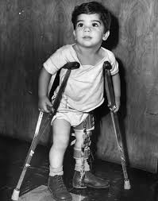
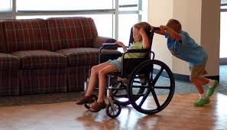
فلج اطفال فلج‌کننده
فلج اطفال فلج‌کننده حادترین و نادرترین شکل این بیماری است و زمانی اتفاق می‌افتد که ویروس به مغز و نخاع فرد حمله کند. اگرچه علائم این بیماری در ابتدا مشابه علائم اولیه فلج اطفال غیر فلج‌کننده است اما در نهایت ممکن است منجر به فلج دائمی برخی از اعضای بدن و عضلات، کوتاهی پا، مشکلات تنفسی و گفتاری شود. اما تقریبا با گذشت ۷ روز، علائم جدیدی نمایان می‌شوند. بر اساس اینکه فلج اطفال فلج‌کننده چه قسمت‌هایی از بدن را تحت تاثیر قرار می‌دهد، به آن فلج اطفال نخاعی یا فلج اطفال پیازی نیز گفته می‌شود.

Slide 7

نحوه انتقال فلج اطفال
فلج اطفال یا پولیومیلیت نوعی بیماری ویروسی و مسری است که حتی اگر فرد فقط ناقل آن باشد و علائم این بیماری را نداشته باشد، همچنان به راحتی می‌تواند آن را به دیگران انتقال دهد. این ویروس عموما از دو راه منتقل می‌شود:
سرفه و عطسه: سریع‌ترین روش انتقال این ویروس به دیگران از طریق عطسه و سرفه است، چرا که ویروس فلج اطفال می‌تواند پس از عطسه و سرفه فرد مبتلا به سرعت در هوا پخش و به افراد سالم منتقل شود. این ویروس پس از ورود به بدن فرد سالم در حلق و مجاری گوارشی وی تکثیر می‌شود و سپس از طریق جریان خون و مایع لنف، کل بدن را درگیر می‌کند.
مدفوع: ویروس فلج اطفال در افراد مبتلا (حتی در صورت عدم وجود علائم آشکار) از طریق مدفوع آنها دفع می‌شود. حال اگر ویروس فلج اطفال وارد سیستم آب‌رسانی و تغذیه شود و افراد سالم آن آب را بنوشند و یا از آن استفاده کنند، ویروس به آنها سرایت خواهد کرد. این امر سبب افزایش احتمال ابتلا به این بیماری در مناطق آلوده و محروم می‌شود.

Slide 8
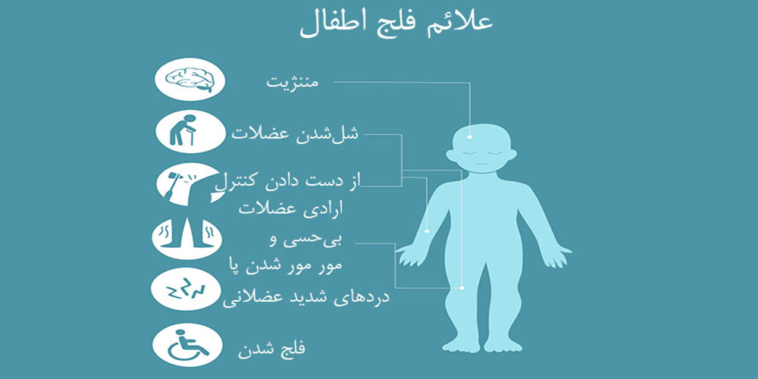
علائم فلج اطفال
در دوره نهفتگی حدود ۹۰ الی ۹۵ درصد از افراد مبتلا به این ویروس، هیچ‌گونه علائمی ندارند. البته باید در نظر داشت که عدم وجود علائم فلج اطفال به معنای عدم انتقال آن نیست و حتی اگر علائم فلج اطفال پنهان باشند، افراد مبتلا به این بیماری همچنان ناقل ویروس آن هستند. به طور کلی، شایع‌ترین علائم فلج اطفال شامل موارد زیر است:
تب
گلو درد
بی اشتهایی
حالت تهوع
استفراغ
دل درد
یبوست
ضعف
از دست دادن کنترل عضلات
مننژیت
درد عضلانی
کوتاهی پا
فلج‌ شدن کامل

Slide 9
تشخیص فلج اطفال
اولین قدم برای تشخیص فلج اطفال، مراجعه به پزشک است. پزشک متخصص با بررسی علائم، سابقه واکسیناسیون و کسب اطلاعات درباره سفرهای اخیر فرد، ابتلا یا عدم ابتلا به این بیماری را مورد ارزیابی قرار می‌دهد. البته از آنجایی که علائم فلج اطفال بسیار شبیه به علائم آنفولانزا است، پزشک آزمایش‌های دیگری مانند بررسی مایع اطراف مغز و نخاع، MRI، آزمایش بزاق گلو و آزمایش مدفوع را جهت رد احتمال ابتلا به بیماری‌های ویروسی دیگر و تایید ابتلا به این بیماری تجویز می‌کند. پزشک متخصص جهت تشخیص دقیق فلج اطفال، آزمایشات خاصی را انجام می‌دهد که شامل:
نمونه‌برداری: در این نوع آزمایش، ابتدا پزشک از مدفوع و مخاط گلوی فرد نمونه‌برداری می‌کند. سپس در آزمایشگاه، ویروس‌های نمونه را تکثیر داده و با میکروسکوپ آنها را بررسی می‌کند.
آزمایش خون: هدف اصلی از انجام آزمایش خون، بررسی آنتی بادی فلج اطفال است. اگر در جواب آزمایش، علائم آنتی باکتریال فلج اطفال وجود داشته باشد، فرد مبتلا به این ویروس است.
آزمایش مایع نخاعی: این آزمایش جهت اندازه‌گیری فشار در کانال نخاعی و مغز انجام می‌شود.

Slide 10
درمان فلج اطفال
همانطور که اشاره کردیم، درمان مشخصی برای فلج اطفال وجود ندارد. اما هدف از تشخیص ابتلا به این بیماری، افزایش سطح راحتی و پیشگیری از بروز خطرات بیشتر است. با توجه به شدت بیماری، اقدامات درمانی حمایتی مختلفی صورت می‌گیرد که موارد زیر به عنوان بهترین روش‌های درمان فلج اطفال در هر یک از مراحل این بیماری در نظر گرفته می‌شوند:
در مرحله شروع علائم، فرد مبتلا باید استراحت کند. همچنین با توجه به صلاح‌دید پزشک می‌توان برای کاهش علائمی همچون تب، سردرد، گلودرد، کمردرد و گردن‌درد از داروهای مسکن استفاده شود. در این مرحله به بیماران توصیه می‌شود که برای کاهش و رفع درد و گرفتگی عضلات از حوله گرم و پد حرارتی استفاده کنند.
اگر بیمار در مرحله بروز بیشترین علائم فلج اطفال یعنی اختلالات تنفسی باشد، دستگاه تنفس مصنوعی جهت بهبود وضعیت تنفس وی مورد استفاده قرار می‌گیرد. همچنین به منظور پیشگیری از جمع شدن عضلات و کج شدن اندام‌ها، استفاده از وسایل کمکی مانند بریس تجویز می‌شود.
در مرحله بهبود، فرد مبتلا باید چندین جلسه فیزیوتراپی انجام دهد تا با انجام حرکات ورزشی بتواند به حداکثر توانایی عضلانی خود دست یابد.
اگر فرد در مرحله آخر بیماری قرار داشته باشد، پزشک معالج استفاده از وسایل کمکی خارجی یا جراحی را پیشنهاد می‌کند.

Slide 11
خطرات فلج اطفال
فلج اطفال می‌تواند مشکلات طولانی مدت یا دائمی را برای فرد مبتلا به وجود آورد. از ناگوارترین خطرات فلج اطفال حاد می‌توانیم به فلج دائمی یا موقتی ماهیچه‌ها، تغییر شکل استخوان‌ها و حتی فوت بیمار اشاره کنیم. از طرفی دیگر، افراد مبتلا به فلج اطفال خفیف با مشکلاتی مواجه می‌شوند که به درمان و حمایت طولانی مدت احتیاج دارند. خطرات نوع خفیف این بیماری شامل ضعف عضلانی، مشکلات مفصلی و اختلالات بلع است.
سایر خطرات ابتلا به بیماری فلج اطفال شامل موارد زیر است:
مشکلات تنفسی و ریوی به دلیل التهاب ریه و مسدود شدن شریان‌ها
نارسایی سمت راست قلب به دلیل افزایش فشار خون
التهاب عضله قلب
مشکلات دفع و عدم عملکرد صحیح روده
عفونت مجاری ادراری
بدشکل شدن مفصل ران و قوزک
کوتاهی پا

Slide 12
پیشگیری از ابتلا به فلج اطفال
بهترین روش پیشگیری از ابتلا به فلج اطفال، رعایت بهداشت و استفاده از واکسن فلج اطفال است. در حال حاضر، دو نوع واکسن فلج اطفال در دسترس و قابل استفاده است.
واکسن فلج اطفال تزریقی
واکسن فلج اطفال تزریقی دارای ویروس غیر فعال‌شده (کشته شده) فلج اطفال است. به همین دلیل در فلج اطفال تزریقی احتمال ابتلا به ویروس از طریق محیط یا از ویروس موجود در واکسن نزدیک به صفر است. این نوع واکسن فلج اطفال در پا یا بازو و در ۴ نوبت مشخص به کودکان تزریق می‌شود. اولین و دومین نوبت تزریق واکسن فلج اطفال به ترتیب در ۲ ماهگی و ۴ ماهگی نوزاد و نوبت سوم تزریق واکسن غیرفعال در ۶ تا ۱۸ ماهگی کودک است. بهترین زمان برای تزریق نوبت چهارم واکسن فلج اطفال تزریقی بین ۴ تا ۶ سالگی است.
واکسن فلج اطفال خوراکی
واکسن فلج اطفال خوراکی یا همان قطره فلج اطفال حاوی ویروس زنده اما ضعیف‌شده است که در ایمن‌سازی بدن در برابر ویروس فلج اطفال بسیار مفید خواهد بود. با این حال، دریافت واکسن فلج اطفال خوراکی ممکن است در برخی موارد بسیار نادر باعث فلج کودک شود. بهترین زمان برای مصرف قطره خوراکی فلج اطفال در کودکان شامل زمان تولد، ۲، ۴، ۶ و ۱۸ ماهگی و در نهایت ۶ سالگی است.

Slide 13
فلج اطفال در بزرگسالان
همانطور که اشاره کردیم، احتمال ابتلا به فلج اطفال در کودکان زیر ۵ سال بسیار بالا است. با این حال، بزرگسالان نیز ممکن است به این ویروس مبتلا شوند. بزرگسالانی که واکسن این بیماری را تزریق نکرده‌اند، اگر در معرض خطر ابتلا به ویروس فلج اطفال قرار گیرند، ممکن است درگیر این بیماری شوند.
ویروس فلج اطفال در گلوی فرد مبتلا وجود دارد. بنابراین، اگر این فرد دچار عطسه و سرفه شود یا با فردی تماس دهانی داشته باشد، این ویروس به فرد سالم منتقل خواهد شد. قدرت انتقال ویروس فلج اطفال چنان بالا است که حتی می‌تواند از طریق مدفوع فرد بزرگسال نیز منتقل شود.
فلج اطفال در بزرگسالان در ابتدا دارای علائم مشخصی نیست. اما از روز ۴ تا ۳۵ با علائمی از جمله تب، گردن درد، سرگیجه، سردرد، استفراغ و درد عضلانی همراه خواهد بود. به یاد داشته باشید که واکسینه شدن در سنین کودکی از ابتلا به فلج اطفال در بزرگسالی جلوگیری می‌کند.
عوامل خطرساز ابتلا به فلج اطفال در بزرگسالان
قرار گرفتن در برخی موقعیت‌ها خطر ابتلا به فلج اطفال در بزرگسالان را افزایش می‌دهد. فعالیت در آزمایشگاه‌های نگه‌دارنده نمونه‌های آلوده به این ویروس، ارتباط با افراد مبتلا، سفر به کشورهای دارای بیماری فلج اطفال و غیره نمونه‌هایی از این موقعیت‌های خطرآفرین محسوب می‌شوند. معمولا به افرادی که در چنین موقعیتی قرار می‌گیرند، توصیه می‌شود که یک نوبت تقویتی واکسن فلج اطفال تزریق کنند. از دیگر عوامل خطرساز در ابتلا به بیماری فلج اطفال می‌توانیم به موارد زیر اشاره کنیم:
عدم تزریق واکسن فلج اطفال در کودکی
مراقبت از افراد مبتلا به ویروس فلج اطفال
برداشتن یا جراحی لوزه‌ها؛ وجود لوزه‌ها موجب تقویت ايمني مخاطی در سیستم گوارشي و تنفسی می‌شود. جراحی یا برداشتن لوزه‌ها، میزان تاثیر واكسن فلج اطفال را تا حد زیادی کاهش می‌دهد.
ضعیف بودن سیستم ایمنی
ابتلا به بیماری‌های خود ایمنی

Slide 14
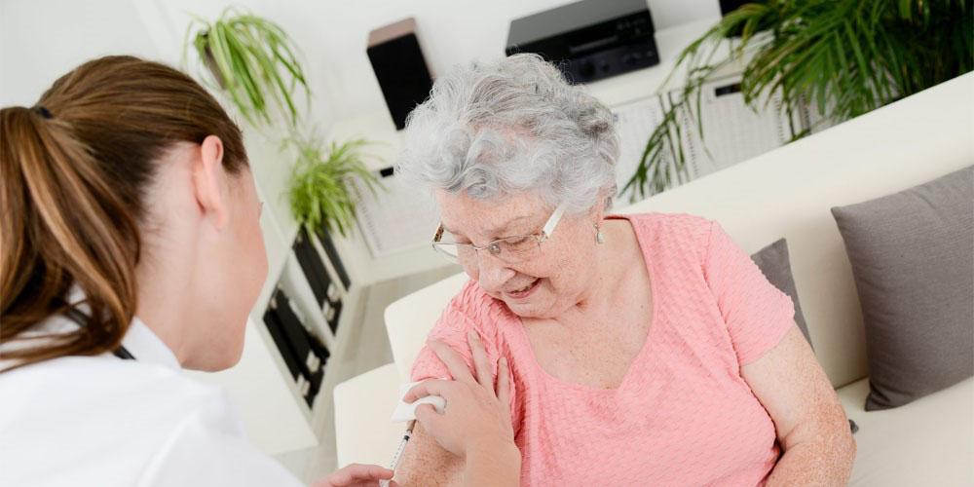
پیشگیری از ابتلا به فلج اطفال در بزرگسالان
به بزرگسالانی که در کودکی به صورت کامل و صحیح در مقابل ویروس فلج اطفال واکسینه نشده‌‌اند، پیشنهاد می‌شود که حتما ۳ نوبت واکسن فلج اطفال غیرفعال تزریق کنند. خوشبختانه، افراد بزرگسال در چنین شرایطی می‌توانند نوبت اول تزریق واکسن را در هر زمانی انجام دهند. نوبت دوم تزریق نیز باید ۳۰ تا ۶۰ روز پس از نوبت اول انجام شود. نوبت سوم نیز باید بین ۶ ماه تا یک سال بعد از نوبت دوم تزریق شود. به خاطر داشته باشید که اگر افراد نوبت اول یا دوم واکسن را در گذشته تزریق کرده‌ باشند، لازم است نوبت آخر را هرچه سریع‌تر تزریق کنند.

Slide 15
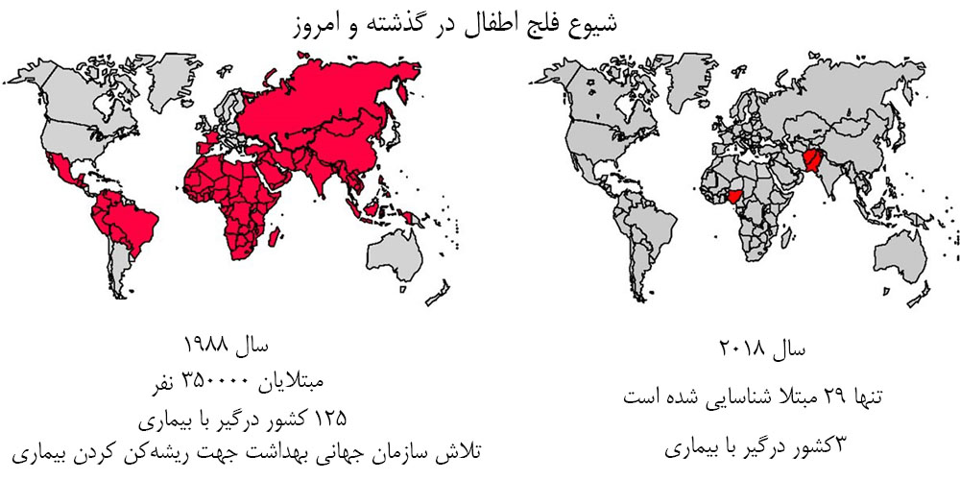
شیوع فلج اطفال در ایران و جهان
به دلیل واکسینه شدن کودکان و بزرگسالان، میزان ابتلا کودکان و بزرگسالان به فلج اطفال در ایران و جهان به طور قابل توجهی کاهش یافته است. به طوری که در سال ۲۰۱۸ تنها ۳ کشور با این بیماری درگیر بودند و در سراسر جهان نیز تنها ۲۹ نفر به این بیماری مبتلا شدند.

Slide 16
سندرم پس از فلج اطفال
سندرم پس از فلج اطفال Post polio syndrome
برخي از بيماران مبتلا به فلج اطفال پس از چندين سال دچار حالتي مي شوند كه به سندرم پس از فلج اطفال معروف است و شامل، ضعف، درد و احساس خستگي است. ضعف عضلاني ممكن است در عضلاتي كه قبلا ظاهرا درگيري نداشته اند نيز ديده شود. اين افراد از خستگي زودرس، درد مفاصل، كاهش استقامت بدني و حتي لاغري عضلاني شكايت دارند. علايم ديگري مثل بي خوابي و عدم تحمل سرما ممكن است ديده شود. تشخيص اين حالت بوسيله گرفتن شرح حال، معاينه باليني و نوار عصب و عضله انجام مي شود.

Slide 17
درمان كاردرمانى فلج اطفال
برنامه هاى ورزشى براى بيماران فلج اطفال به طور خاص با وضعيت عملكردى و نيازهاى فرد طراحى شده است. تمرينات كاردرمانى نبايد بيمار را بيش از حد خسته كند زيرا مى تواند سطح عملكردى بيمار را كاهش دهد. درمان كاردرمانى در فلج اطفال شامل كاهش فعاليت، قدم زدن (دورههاى استراحت در طول فعاليت)، گرما درمانى، سرما درمانى، تحريكهاى الكتريكى يوستى كشش، استفاده از وسايل كمكى و اصلاح سبك زندگى باشد. بهترين برنامه هاى مركز كاردرمانى فلج اطفال به شرح ذيل مى باشد:
۱.تمرين عضلات دمى: تمرين عضلات دمى را مى توان با استفاده از اسپیرومتر يا تمرينات تنفسى ساده در خانه انجام داد بيمار به مدت 20دقيقه تمرين را با 1 دقيقه ورزش،۱ دقيقه استراحت و 10بار تكرار انجام مى دهد كه هر روز براى مدت 10تا14هفته انجام مى شود.
۲. حركات فعال و غير فعال مفاصل: تمرينات حركتى مفاصل زمانى كه عضلات در اسپاسم هستند يا بسيار حساس مستند توصيه نمى شود. بدون ايجاد درد فعاليت هاى ساده اى براى لگن، مچ پا و ساير مفاصل انجام مى شود تا آنها را در يك محدودد كامل هر روز حركت دهند. در صورت فلج، حركات غيرفعال جايگزين حركات فعال مى شوند.
۳.اسپلينت و پشتيبانى پوسچر: در كاردرمانى فلج اطفال وضعيت صحيح بيمار در رختخواب براى جلوگيرى از ناهنجارى ها حفظ مى شود. تكيــه گاه های جداشدنى مانند اسپيلنت هاى بالاى زانو، حمايت كننده هاى زانو و مچ پا، زانو را صاف نگه مى دارند و همچنين به جلوگيرى از هرگونه تغيير شكل خم شدن لگن كمك مى كنند. تكيه گاه هاى ستون فقرات براى بيمار مبتلا به ستون فقرات به حمايت از كمر كمك مى كند.

Slide 18
۴.حركت و جابجايى: حركت تدريجى بيمار در كاردرمانى فلج اطفال يعنى پيشرفت از تخت به روى صندلى، از نشستن به ايستادن و راه رفتن مى باشد بيمارانى كه عضله چهار سر ران ضعيفى دارند با حمايت از زانو با دست يا با فشار دادن زانوى خود مى تواند بدون اسهلينت راه بروند.
ه. تمرين هاى قدرتى: تمرين هاى مقاومتى پيشرونده نظارت شده در كاردرمانى فلج اطفال با انقباضات ارادى و استراحت انجام مى شود تا امكان بهبودى از خستگى فراهم شود. براى محافظت در برابر خطر احتمالى استفاده بيش از حد، بار تمرين اوليه حداقل است و در نهايت به تدريج افزايش مى يابد تمرينات گرم كردن عمومى با تمرينات كم مقاومت و با تكرار زياد براى همه گروه هاى عضلانى اصلى، هم براى اندام فوقانى، هم براى اندام تحتانى و هم براى تنه دنبال مى شود. تاكيد بيشترى بر تمرين عضله چهار سر ران شده است.
۶. تمرينات تناسب اندام قلبى عروقى: براى به دست آوردن حداكثر آمادگى قلبى عروقى بدون بدتر شدن سطح خستگى مزمن بايد سطح صحيح ورزش توصيه شود. ثابت شده است كه ورزش بيش از حد قلبى عروقى سطوح خستگى مزمن را افزايش مى دهد، اگرچه مقدارى ورزش براى بهبود آمادگى قلبى عروقى ضروري است بنابراين يك جلسه با شدت متوسط جلسات كوتاه، استراحت مكرر با زمان بهبودى كافى بين روزهاى جلسه ترجيح داده مى شود.
۷.كشش عضلات و مفاصل: كشش عضلات و مفاصل به پيشگيرى از اسهاسم كمك مى كند. مفاصل بايد در جهت مخالف انقباض كشيده شوند، تمرين هاى كششى كاردرمانى فلج اطفال بايد يك بار در روز و حداقل ٢ بار ش انجام شود. هر كشش كاردرمانى بايد بمدت نلا تا ثانيه حفظ شود.
۸.منيپولاسيون ناهنجارى هاى مچ پا و پا: مهمترين تغيير شكلى كه بايد اصلاح شود دفورميتى اكوينوس است. مچ پا بايد محكم در وضعيت دورسى فلكشر ثابت شود. در صورت واروس پا يا اداكشن جلوى پا، مهم است كه منيپولاسيون محكم اما ملايم باشد و از دستكارى بيش از حد زورى خوددارى شود. فشار سفت به مدت ه دقيقه در جهت مخالف بدشكلى تكرار مى شود و به دنبال آن جراحى اصلاحى براى جلوگيرى از عود مجدد انجام مى شود.
۹.ارتز: كودكانى كه اندامهاى ضعيفى دارند و احتمال بدشكلى دارند توصيه مىشود تا پايان دوره رشد از ارتز استفاده كنند. أنها مى تواند بدون تكيه گاه راه بروند اما ارتز بايد به درستى روى اندام ثابت شود
۱۰.عصاى زير بغل: عصا در بيماران مبتلا به ضعف دو يا يك طرفه پا و ستون فقرات مورد نياز است. عصاها بايد از نظر طول و جاى دست مناسب باشند. در صورت ضعف تنه يا بازوها، قسمت بالاى عصا بايد به خوبى پوشانده شود تا از فشار در ناحيه زير بغل و فلج عصب راديال جلوگيرى شود.

Slide 19
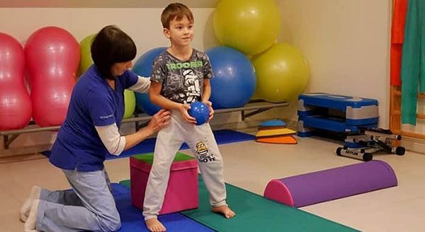
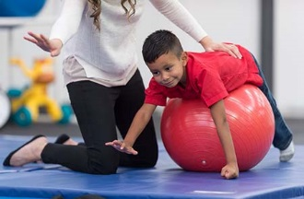
۱۱. آب درمانى: جلسات تمرينى را مى توان در استخر آب درمانى برگزار كرد كه براى تمرين آمادگى جسمانى عمومى شامل فعاليت هاى مقاومتى و استقامتى، تعادل، كشش و آرامش طراحى شده است. بيمار در سطح شدتى تمرين مى كند كه خستگى عضلانى در طول يا بعد از جلسه تمرين وجود نداشته باشد
۱۲. تمرينات هوازى: ورزش با درصد حداكثر ضربان قلب در يك برنامه تمرينى هوازى مفيد است. به عنوان مثال هفته اى بار به مدت دقيقه در يك برنامه ورزشى هوازى روى تردميل تمرين كنيد. بيمار بايد اين تمرينات را به طور منظم يا طبق توصيه متخصص كاردرمانى فلج اطفال انجام دهد درمان خوب كاردرمانى فلج اطفال عمدتا بر افزايش راحتى، تسريع بهبودى و جلوگيرى از عوارض تمركز دارد.

Slide 20
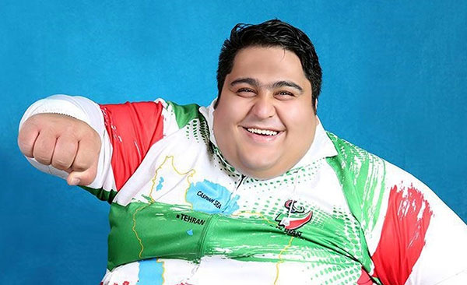
سیامند رحمان، ورزشکار نام آوری بود که آوازه ی افتخاراتش نه تنها در ایران بلکه در جهان پیچیده و همواره به عنوان یکی از برجسته ترین پارالمپین های تاریخ ورزش افراد دارای معلولیت به شمار می رود.
سیامند رحمان، ورزشکار نام آوری بود که آوازه ی افتخاراتش نه تنها در ایران بلکه در جهان پیچیده و همواره به عنوان یکی از برجسته ترین پارالمپین های تاریخ ورزش افراد دارای معلولیت به شمار می رود.
او اول فروردین ۱۳۶۷ در شهرستان اشنویه ( استان آذربایجان غربی) متولد و در سالهای کودکی به فلج اطفال مبتلا شد.
از دوران کودکی روحیه ای شاد و مثال زدنی داشت و در مدرسه، با همان اندک توانایی راه رفتن، فوتبال، تنیس روی میز و والیبال بازی می کرد و از نشستن و سکون بیزار بود.
پس از مدتی تمرینات ورزشی اش را در رشته بدن سازی به صورت جدی تری دنبال کرد و به پیشنهاد دوستان به اردوی تیم ملی وزنه برداری رفت تا از او تست گرفته شود و سیامند که تا آن روز در رشته وزنه برداری فعالیت نکرده بود، موفق شد وزنه ۱۲۰ کیلوگرمی را بالای سرببرد و توجه مربیان را به خود جلب کند و اینگونه شد که سیامند جوان در بیست سالگی ( سال ۱۳۸۷) به اردوی تیم ملی راه یافت.
در همان سال تیم ملی وزنه برداری جانبازان و معلولین برای مسابقات جهانی نیوجرسی آمریکا ( ۲۰۰۸) آماده می شد و سیامند نیز در حالی که تنها ۱۵ روز با تیم تمرین کرده بود، در اولین رویداد برون مرزی اش شرکت کرد و توانست به نشان طلا دست یابد و ضمن شکستن رکورد جوانان جهان به میزان ۷۲.۵ کیلوگرم، لقب قوی ترین وزنه بردار جوان دارای معلولیت را نیز از آن خود کرد.

Slide 21
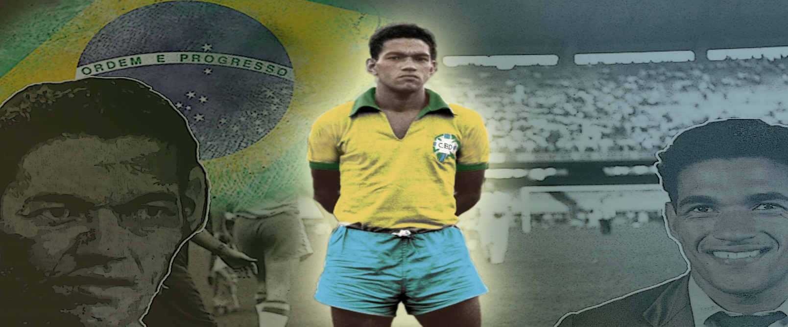
گارينشا در زبان محلى نام نوعى پرنده كوچک است و برادرش او را به اين نام صدا مى زد و به اين لقب معروف شد با وجود اين كه از كودكى دچار فلج اطفال و انحراف در پاهاى خود بود اما به عنوان يكى از تكنيكىترين، بهترين و محبوبتريـن بازيكنان تاريخ فوتبال شناخته مى شود. مهارت بىنظير او در دريبلزدن و تكروى مشهور بود و زوج او با پله از به يادماندنى ترينهاى تاريخ جهان است. تيم برزيل در تاريخ خود هرگز ب حضور همزمان پله و گارينشا شكست نخورده است .
سرانجام در سال ١٣٣ا در سن٣١ سالگى از دني رفت.

